Slide 1
ОЦЕНКА МОДЕЛЕЙ, ОСНОВАННАЯ НА ИХ ТОЧНОСТИ

Slide 2

Классификация оценок моделей, основанных на их точности.
Для сравнения моделей по степени точности предсказаний, а также мониторинга и измерения производительности модели используются метрики оценки.
Группировка на основе модели ML
Метрики классификации (accuracy, precision, recall, F1-score, ROC)
Метрики регрессии (MSE, MAE, RMSE)
Статистические метрики
Метрики компьютерного зрения (PSNR, SSIM, IoU)
Метрики НЛП (оценка BLEU)
Метрики, связанные с deep learning (начальная дистанция Фреше)

Slide 3
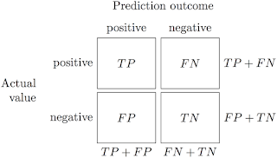
Метрики, связанные с классификацией. Бинарная классификация
Матрица ошибок
P (positive) — количество положительных результатов наблюдений
N (negative) — количество отрицательных результатов
Все positive-ответы (модель сказала "да") делят на:
TP (true positive) — модель ответила "да" и это было правильно
FP (false positive) — модель ответила "да" и ошиблась
Все negative-ответы делят:
TN (true negative) — модель ответила "нет" и это было правильно
FN (false negative) — модель ответила "нет" и ошиблась
P = TP + FN
N = TN + FP

Slide 4
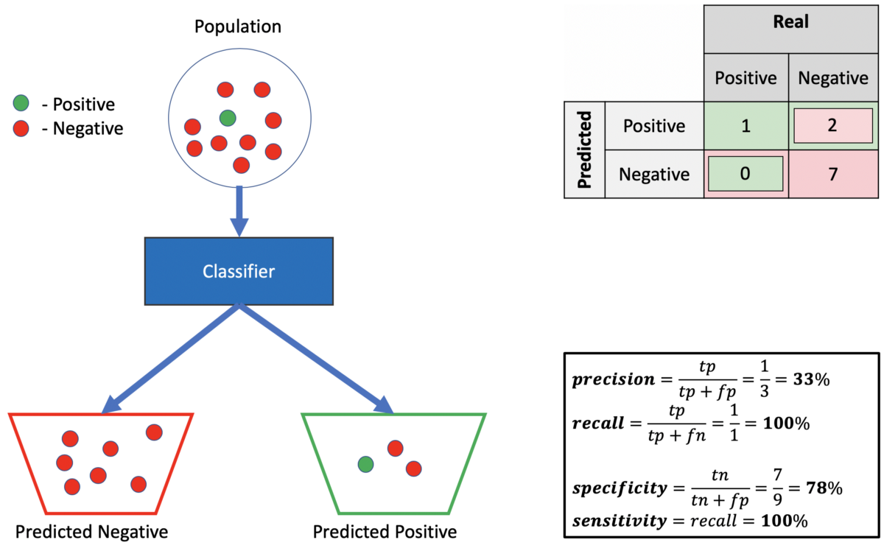

Метрики, связанные с классификацией. Бинарная классификация
Accuracy (точность) - количество правильно проставленных меток класса (истинно положительных и истинно отрицательных) от общего количества.
простая и наиболее известная метрика
не дает представления о том, где именно происходят ошибки прогнозирования
Accuracy = 8/10 = 0,8
не учитывает соотношения ложных срабатываний модели
не применяется, когда распределение классов не сбалансировано

Slide 5


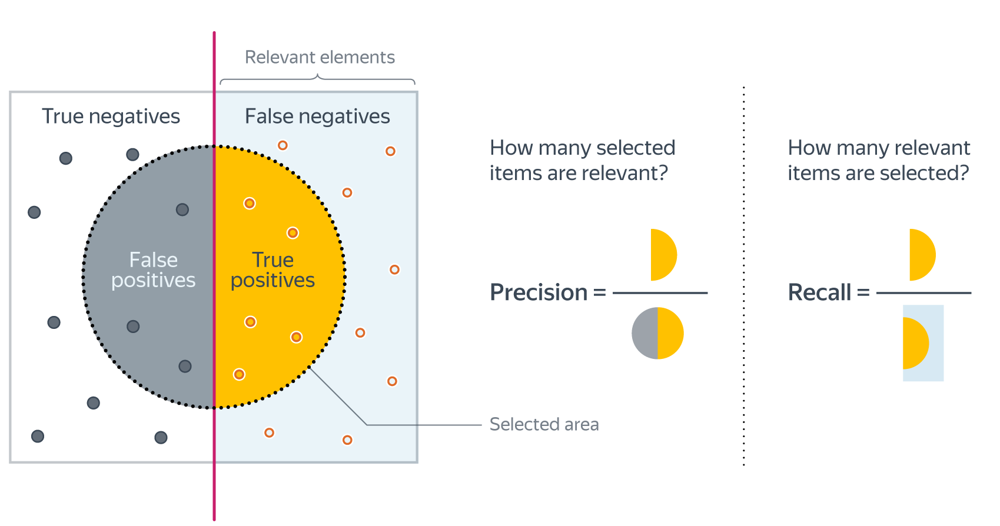

Метрики, связанные с классификацией. Бинарная классификация
Precision (точность) - количество истинно положительных исходов из всего набора положительных меток
Recall (полнота). Определяет количество истинно положительных среди всех меток класса, которые были определены как «положительные»
F1-Score. В случае, если Precision и Recall являются одинаково значимыми, можно использовать их среднее гармоническое

Slide 6
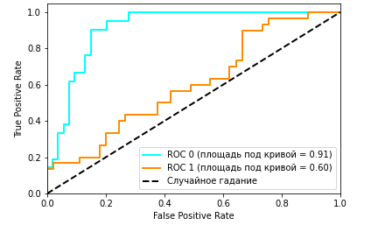
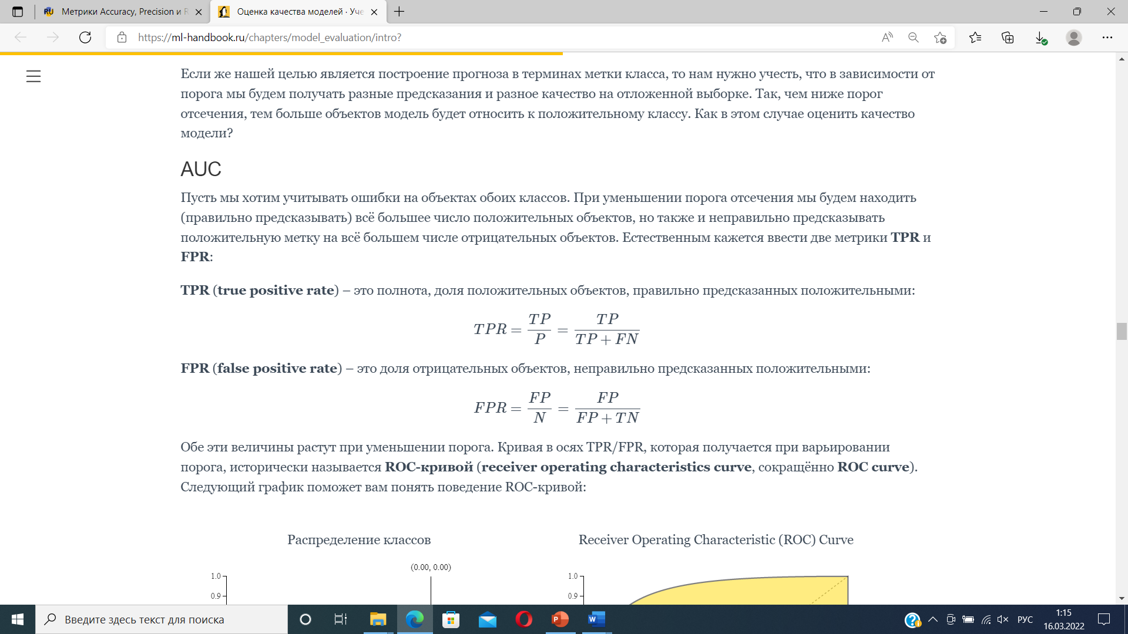
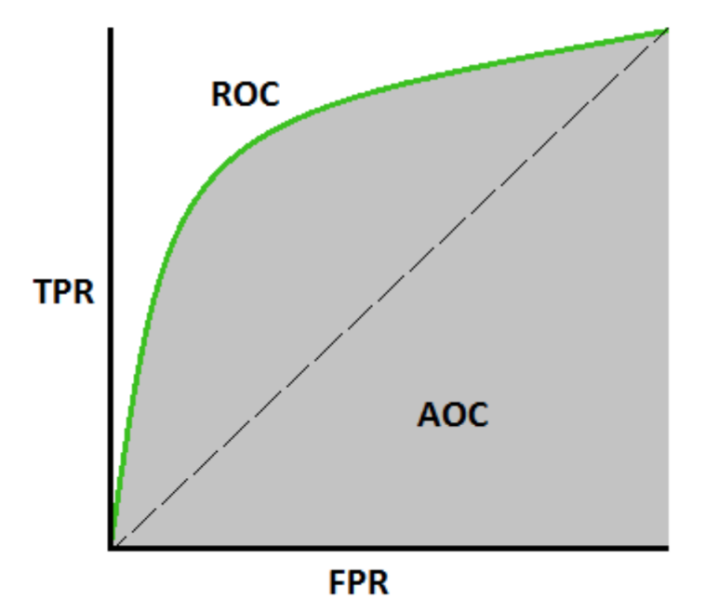
Графические методы
ROC (receiver operating characteristic) показывает зависимость верно классифицируемых объектов положительного класса от ложно положительно классифицируемых объектов негативного класса.
AUC - численная оценка ROC кривой.
U
На практике лучшая модель захватывает большую площадь AUC; ее ROC-кривая используется для определения порога TPR и FPR

Slide 7
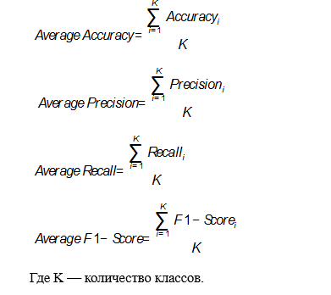
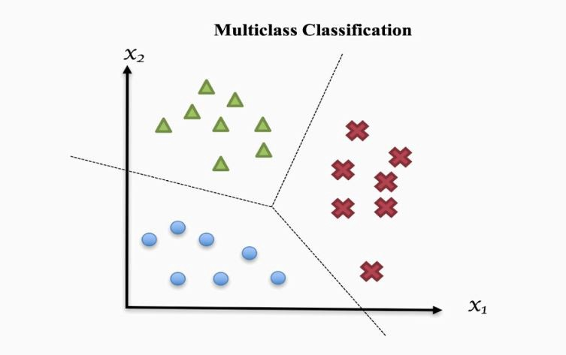
Мульти-классификация
Мульти-классификация. Количество классов больше 2 => необходимость в обобщении метрик.
Одним из возможных способов является вычисление среднего метрики по всем классам. В качестве «положительного» класса берется вычисляемый, а все остальные — в качестве «отрицательного».

Slide 8



Метрики в задаче регрессии
MAE (mean absolute error) измеряет среднюю сумму абсолютной разницы между фактическим значением и прогнозируемым значением. Более устойчив к выбросам, чем MSE
MSE (Mean Squared Error) измеряет среднюю сумму квадратной разности между фактическим значением и прогнозируемым значением для всех точек данных. Усиливается влияние ошибок по квадратуре от исходного значения.
Root Mean Squared Error (RMSE) - корень от квадратной ошибки

Slide 9
Невозможно дать каких-то четких гарантий и определить, какая из метрик лучше, выбирать и отдавать предпочтение стоит лишь исходя из опыта, потому что каждая задача имеют свою специфику и приоритеты.

Slide 10
Список использованных источников:
Ын Анналин, Су Кеннет. Теоретический минимум по Big Data. Всё, что нужно знать о больших данных. — СПб.: Питер, 2019 — 208 с.
https://towardsdatascience.com/20-popular-machine-learning-metrics-part-1-classification-regression-evaluation-metrics-1ca3e282a2ce
http://blog.datalytica.ru/2018/05/blog-post.html

